Slide 1
Кафедра математического образования и информатики СПб АППО
ГБУ ИМЦ Невского района Санкт-Петербурга
ГБОУ лицей № 329 Невского района Санкт-Петербурга
Индивидуальные проекты как основа развития softskills современного школьника
Дудник татьяна Григорьевна, учитель информатики высшей квалификационной категории ГБОУ школа № 645 Пушкинского района Санкт-Петербурга

Slide 2
Современная эпоха – время перемен, цифровой экономики и динамично развивающейся личности
Компетенция - совокупность взаимосвязанных качеств
личности, в которых человек
должен быть осведомлен и
иметь практический опыт
работы.
России нужны люди, способные принимать нестандартные решения, умеющие творчески мыслить, жить и работать в новых условиях
Процесс образования и воспитания пронизывает все этапы развития личности ребенка, вырабатывает привычку к свободному самовыражению, уверенность в себе
Задачи, стоящие перед современной системой образования
Школа должна готовить детей к жизни в современном информационном обществе, воспитывать инициативность и самостоятельность
Всестороннее развитие обучающихся - важнейшая задача современной школы

Slide 3
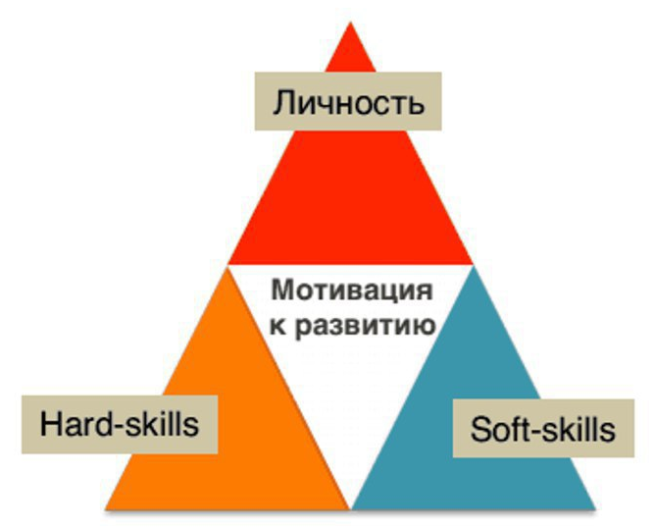
Треугольник развития личности
(по Жадько Н.В. и Чуркиной М.А.)
Личностные черты, установки и картина мира
Коммуникативные, лидерские, командные и прочие социально
Экспертиза в области профессиональных вопросов
педагогические навыки, которые пригодятся в жизни

Slide 4
Контент-группы «soft scills»
основные
грамотность, умение считать
общение, межличностные отношения, работа в команде
коммуникативные
сбор и обработка информации, решение проблем, умение учиться и развивать навыки, творческое и системное мышление
концептуальные
проект
личные
ответственность, находчивость, гибкость, тайм-менеджмент, чувство собственного достоинства
навыки, связанные с деловым миром
инновационные навыки, инициативность
социальные и гражданские навыки
знания и навыки в области гражданского права

Slide 5
Межпредметность и метапредметность
«Меж» – «близко к тому и к другому», «в сочетании с чем-то»
«Мета» – «за», «через», «над», «всеобщее», «интегрирующее»
метадеятельность
метапредмет
метазнания
метаспособы
метаумения
метаидеи...
Универсальные знания
или
Мыследеятельность
Результатом межпредметной интеграции является ПРЕДМЕТ.
Результатом метапредметного подхода является ПРОЦЕСС, СЕТЬ,
НЕОКОНЧЕННОСТЬ.

Slide 6
Метапредметные технологии
«Проблема» - задаёт образец разрешения проблемы через доведение понятия до набора операций, формул и расчетов.
«Задача» - помогает учащимся осмыслить устройства процесса решения задач.
«Знак» - формирует у школьников способность схематизации на основе выделения главного в материале.
«Знание» - вырабатывает способность работать с понятиями как особой формой знания.
Изучая строение ключевых научных понятий, воспроизводя их в собственном мышлении, учащиеся осваивают универсальные техники работы с понятиями на любом предметном материале.

Slide 7
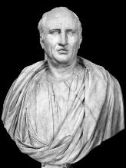
Алгоритмы и исполнители
Информатика
Древние философы
История
Марк Туллий Цицерон (лат. Marcus Tullius Cicerō; 3 января 106 до н. э., Арпинум — 7 декабря 43 до н. э., Формия) — древнеримский политический деятель, оратор и философ. Будучи выходцем из незнатной семьи, сделал благодаря своему ораторскому таланту блестящую карьеру.
История
Русский язык
Пример
реализации
«Крылатые фразы» Цицерона
Литература
Русский язык
Искусство
Жизнь, отпущенная нам по природе, коротка, но память о хорошо прожитой жизни вечна.
О времена, о нравы!
Каждому надо иметь свое суждение.
Между добрыми людьми — все доброе.
Что прошло, того уже нет.
Лицо — зеркало души.
Математика

Slide 8
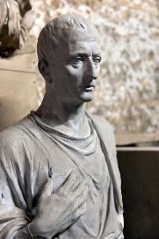
Где?
Кто?
Что?
Чем?
Зачем?
Как?
7
ключевых вопросов
Алгоритм Цицерона
Когда?
Математика – свойства чисел. Простые числа. Решето Эратосфена
Литература - литературные произведения, где встречается число 7
Русский язык - пословицы и поговорки с числом 7

Slide 9
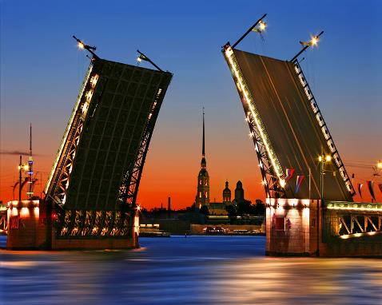
Искусство, Английский язык
Кто? | Петр I
Что? | город
Где? | устье реки Невы
Чем? | силами крестьян
Зачем? | новая столица России
Как? | построил
Когда? | в 1703 году

Slide 10
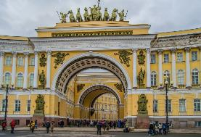
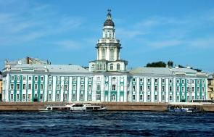
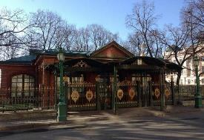
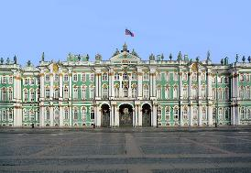
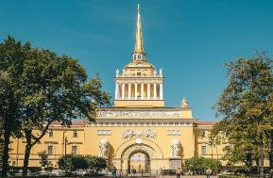
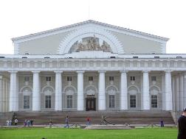
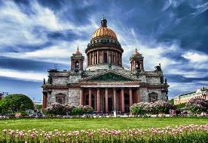
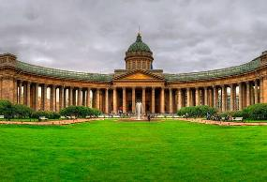
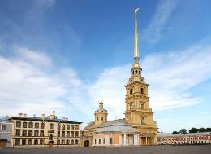
Достопримечательности Санкт-Петербурга

Slide 11
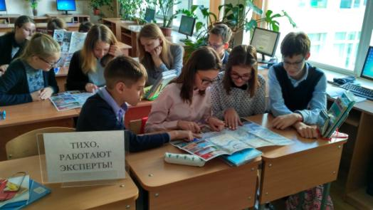
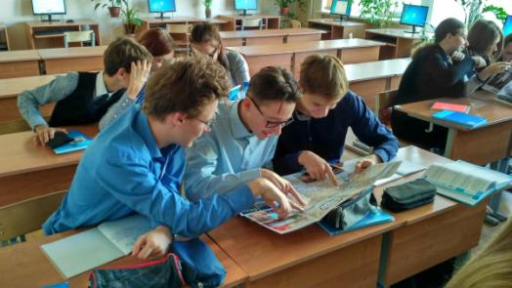
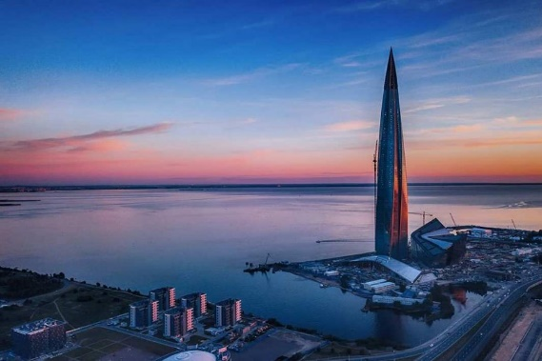
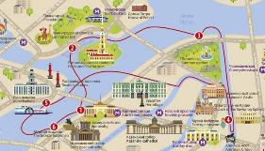
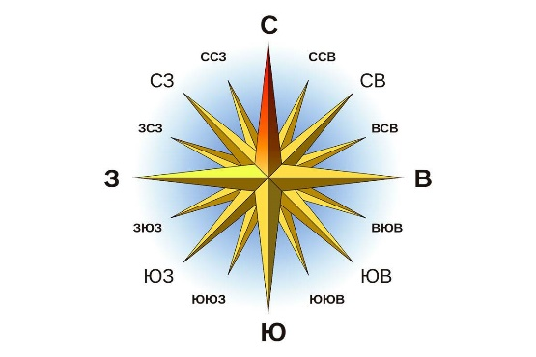
География, История Спб
Самые высокие здания мира

Slide 12
Облако слов
Инструкция:
http://lumpics.ru/how-to-create-a-tag-cloud-online/
Ресурсы:
Wordart https://wordart.com/login?loggedout
Word It Out https://worditout.com/

Slide 13
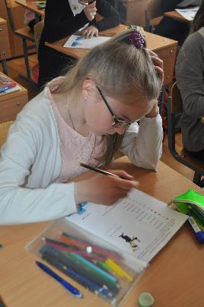
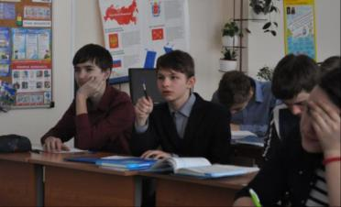
Темы реализованных проектов
Информатика+биология
Возраст: 7-11 класс
Стереограммы в жизни современного подростка
Компьютерная зависимость и здоровье подростков
Влияние компьютера на сон человека
Влияние компьютера на психику детей
Влияние цвета на восприятие информации
Информатика+русский язык
Возраст: 5 -11 класс
Компьютерный слэнг
Литературные сообщества сети Интернет
Зачем нужны ники?
Прилагательные, обозначающие оттенки цвета в русском языке, и их
реализация в палитре RGB
Имена прилагательные в названиях блогов
Сетевой этикет (Нэтикет)
Толковый словарь юного программиста
Эмоции в пикселях (смайлики)

Slide 14
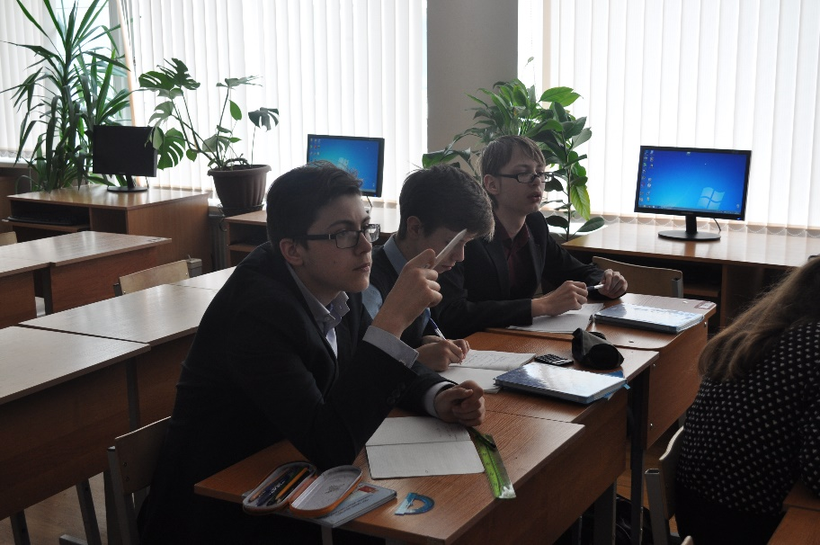
Темы предстоящих проектов
информатика+обществознание
Возраст: 7-11 класс
Исследование способностей современного школьника с использованием ПК для ранней профилизации и выбора профессии
Система «умный дом» и перспективы её развития
Цифровой след и его роль в формировании личности
Электронная коммерция и реклама в сети Internet
Электронная цифровая подпись
Электронное правительство
Информатика+математика
От счета на пальцах до персонального компьютера
Соробан - любимые счеты японцев
История счета и систем счисления
Алгоритмы решения текстовых задач
Алгоритмы извлечения квадратных и кубических корней
Алгоритм решения уравнений с параметром
Изучение сечений в стереометрии с помощью компьютера
Информатика+искусство
Созвучие графики и музыки
Способна ли цифра заменить подлинные шедевры?
Алгоритм изготовления орнамента

Slide 15
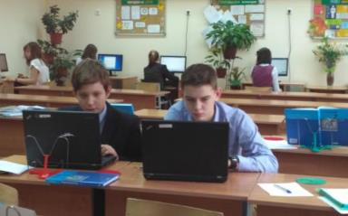
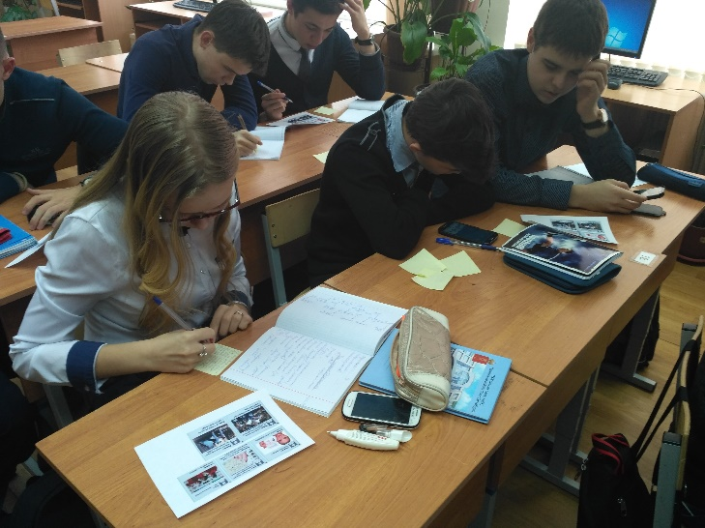
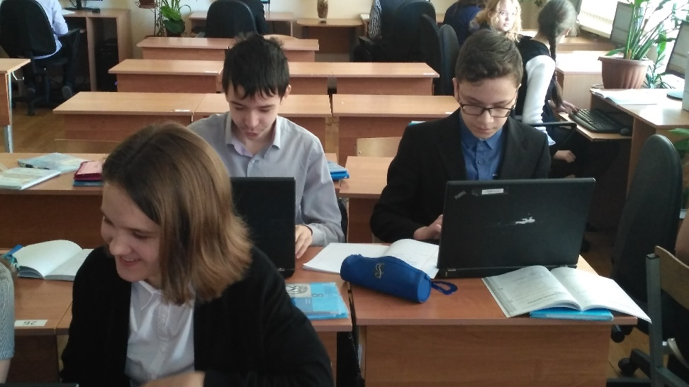
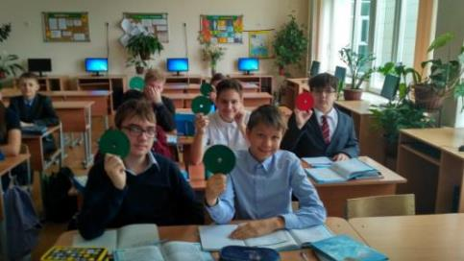
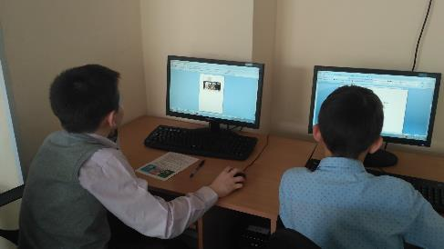
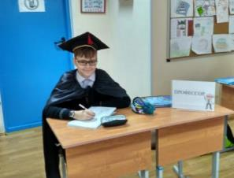
Индивидуальные проекты

Slide 16
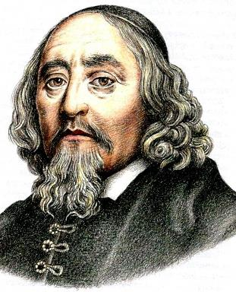
«Правильно обучать юношество – это не значит вбивать в головы собранную из авторов смесь слов, фраз, изречений, мнений, а это значит – раскрывать способность понимать вещи, чтобы именно из этой способности, точно из живого источника, потекли ручейки…».
Я. А. Коменский

Slide 17
Информационные ресурсы:
https://spbappo.ru/
http://school329.spb.ru/
https://yandex.ru/images
https://cisco-edu.ru/
wikiwall.ru
https://wordart.com/
https://worditout.com/word-cloud/create
http://www.tagxedo.com/app.html
https://www.jasondavies.com/wordcloud/
https://lbz.ru/metodist/authors/informatika/3/eor10.php
http://aforisma.ru/vyskazyvaniya-cicerona

Slide 18
Спасибо за внимание!
E-mail: taty-dudnik@mail.ru

